Slide 1
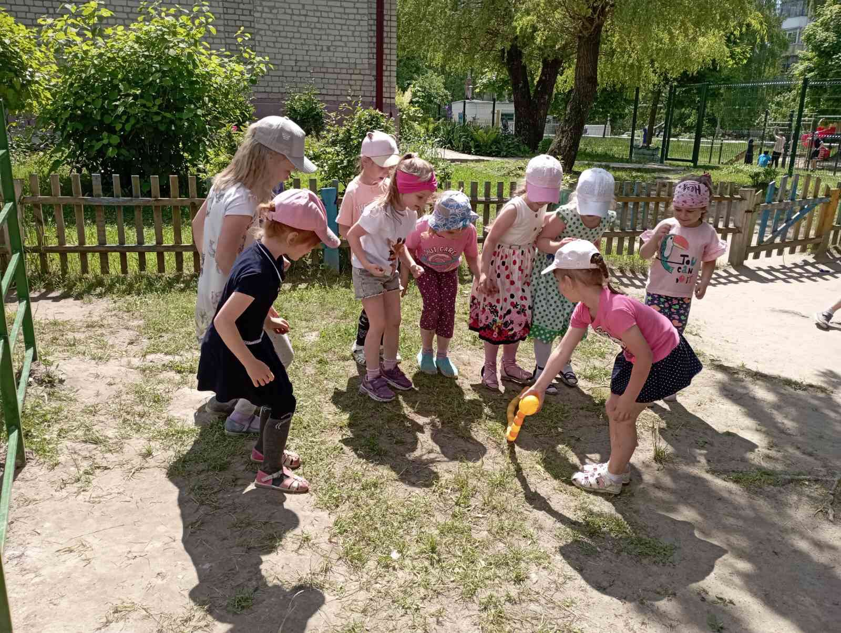
Игры на прогулке с нейропсихологическим подходом

Slide 2
Цель: создание условий для интеллектуального, психомоторного развития детей

Slide 3
Задачи: Способствовать развитию речи, памяти и внимания. Стимулировать развитие мелкой и крупной моторики рук. Повышать физическую и умственную работоспособность

Slide 4
«Нейрогусеница Клёпа»

Slide 5
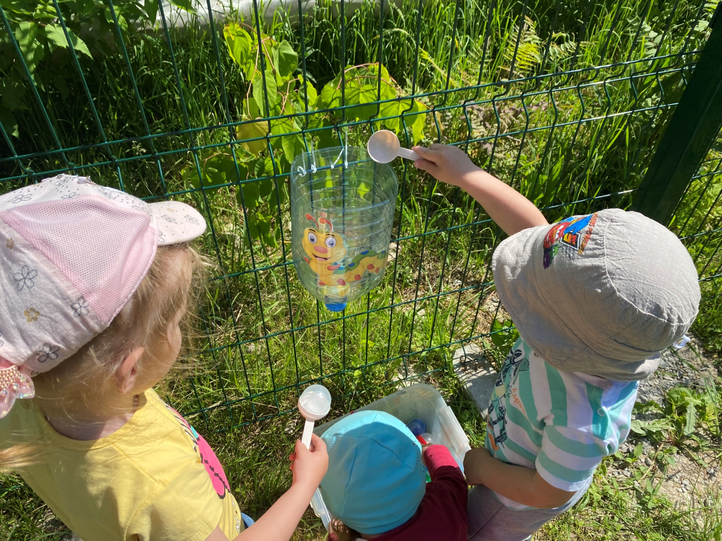

Slide 6
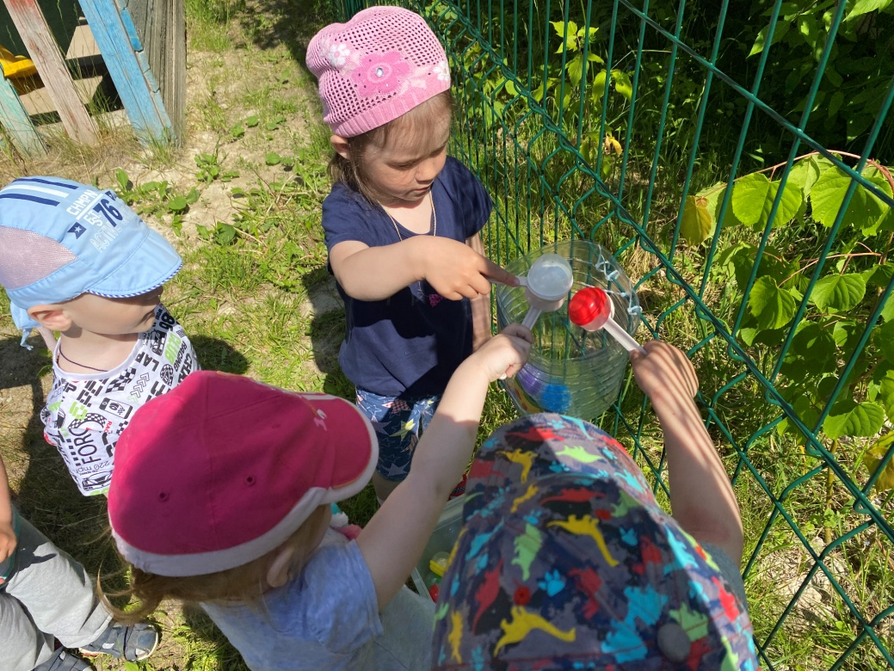
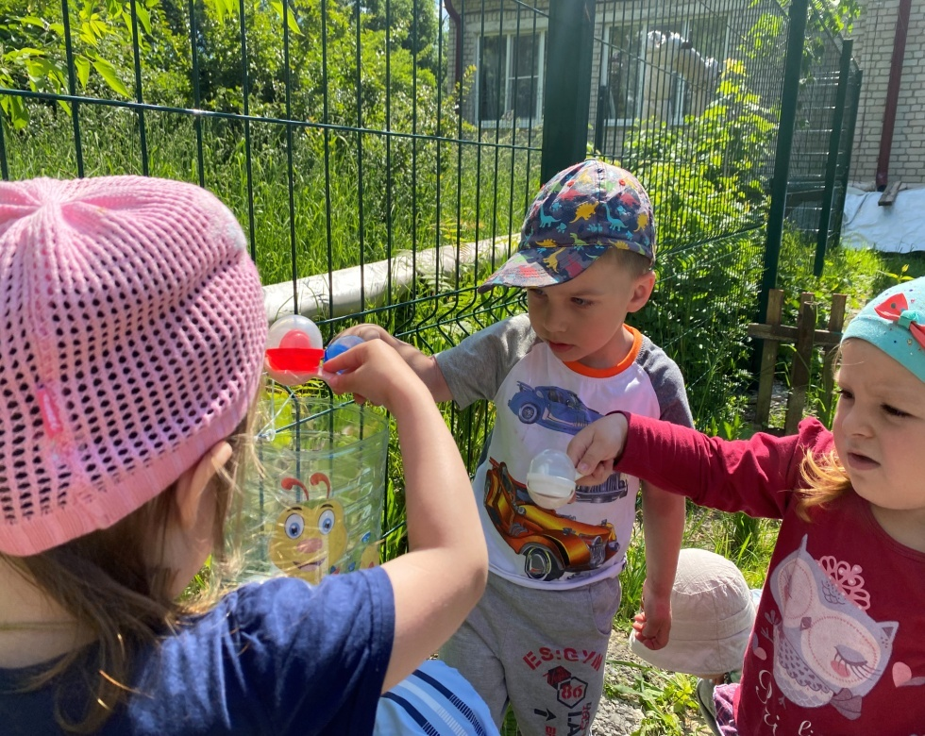

Slide 7
«Кинезиологический домик»

Slide 8
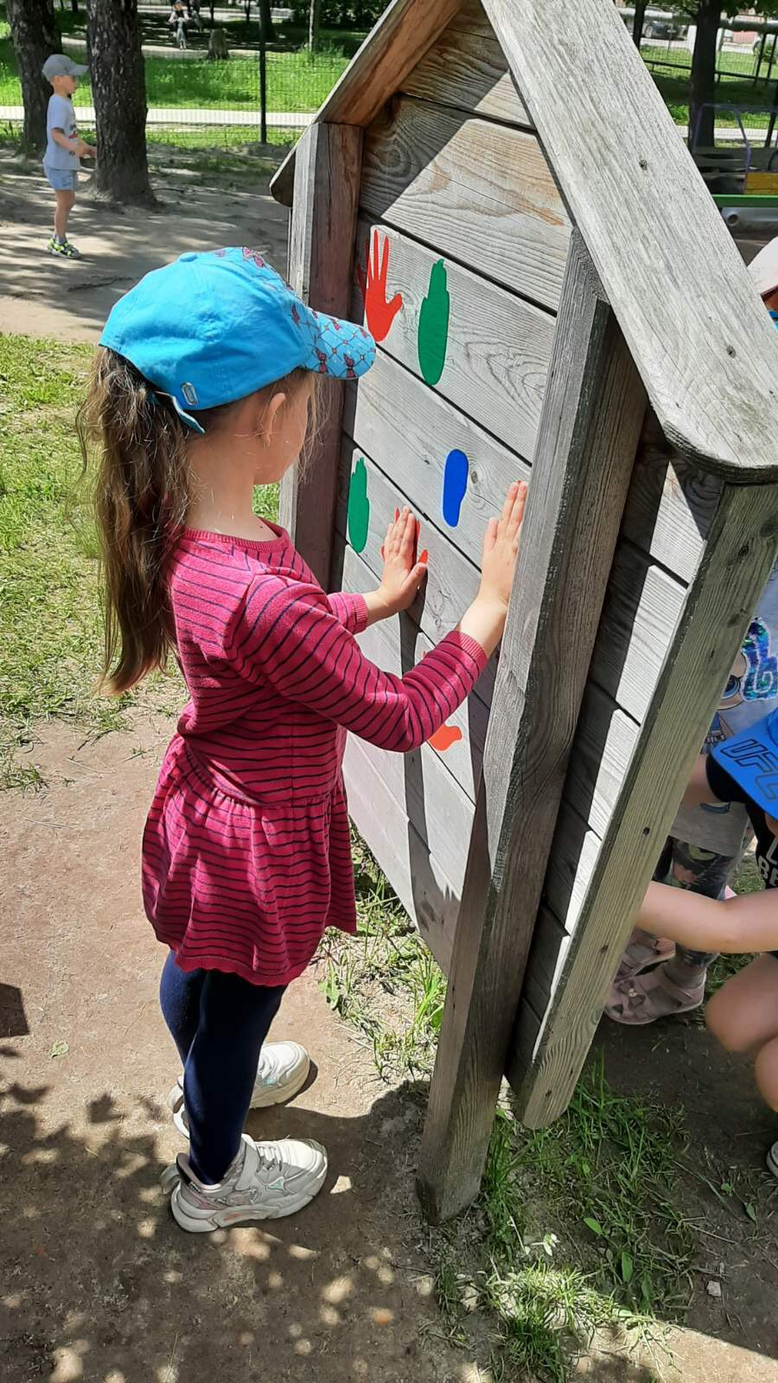
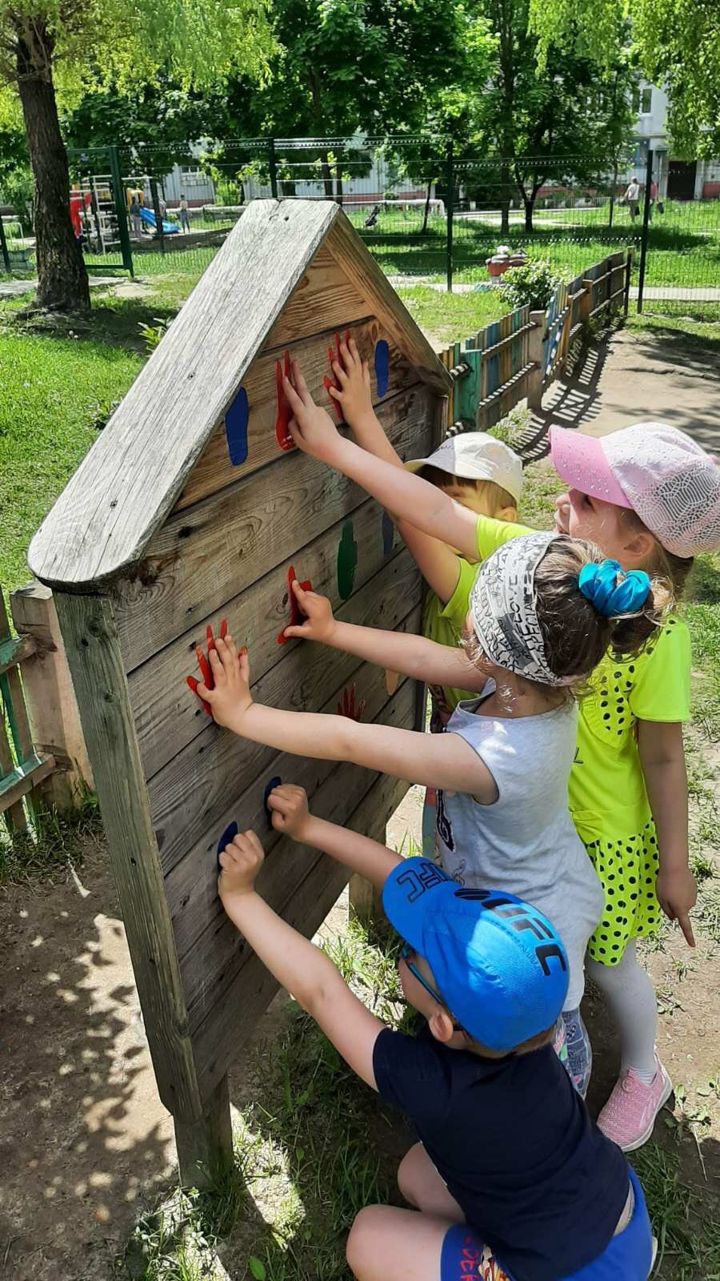

Slide 9
«Смышарики»

Slide 10
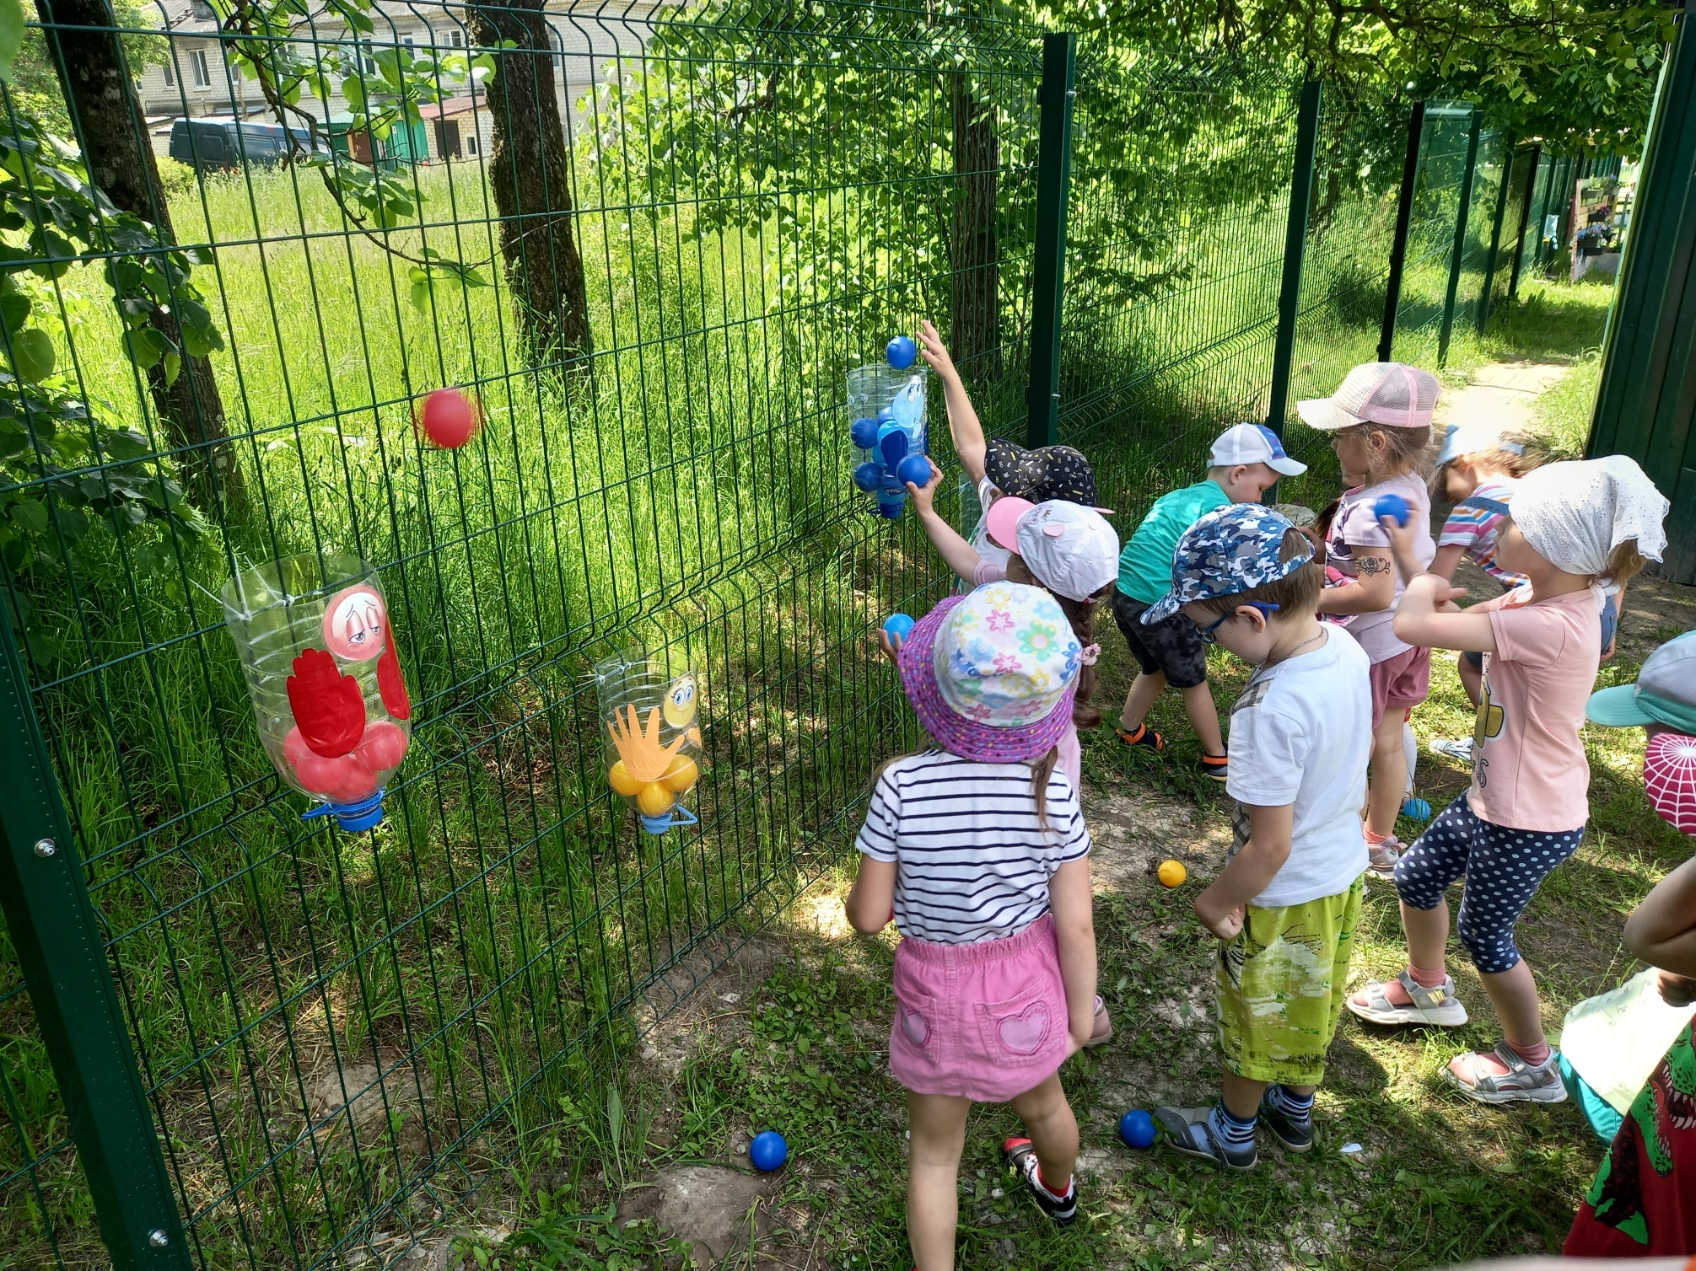

Slide 11
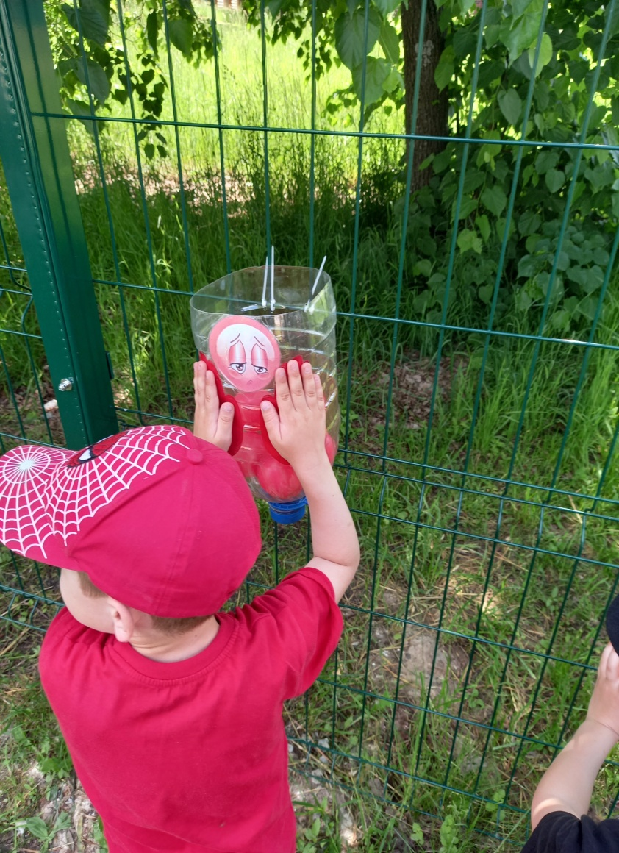
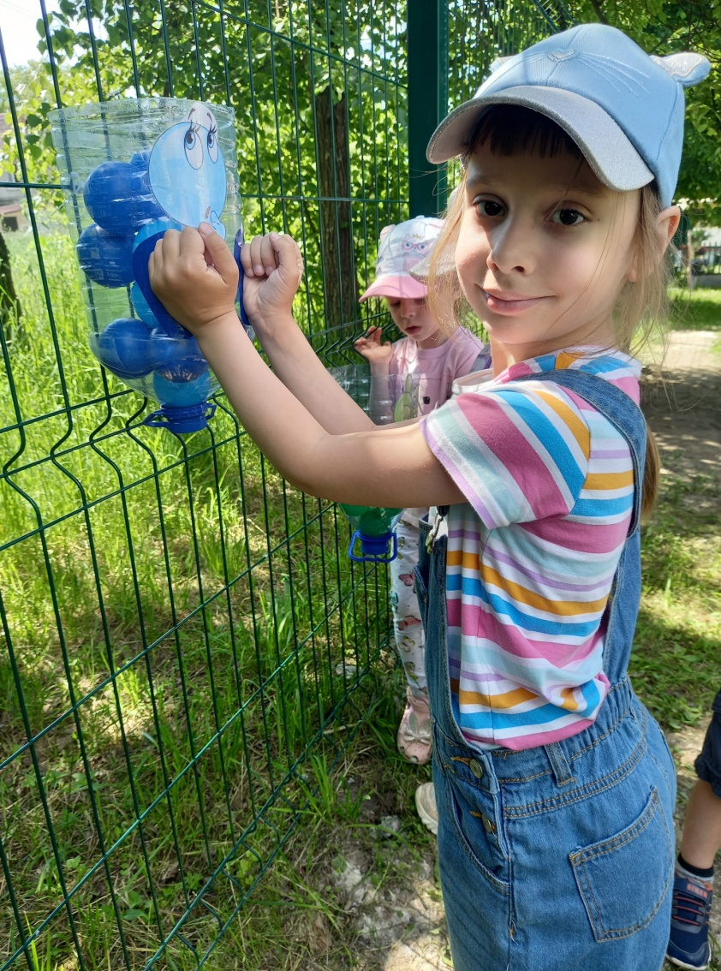

Slide 12
Куклы Шаня и Жаня

Slide 13
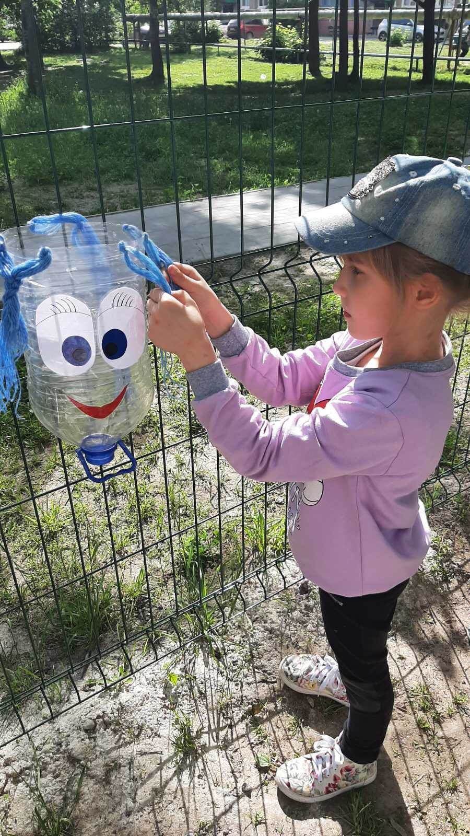
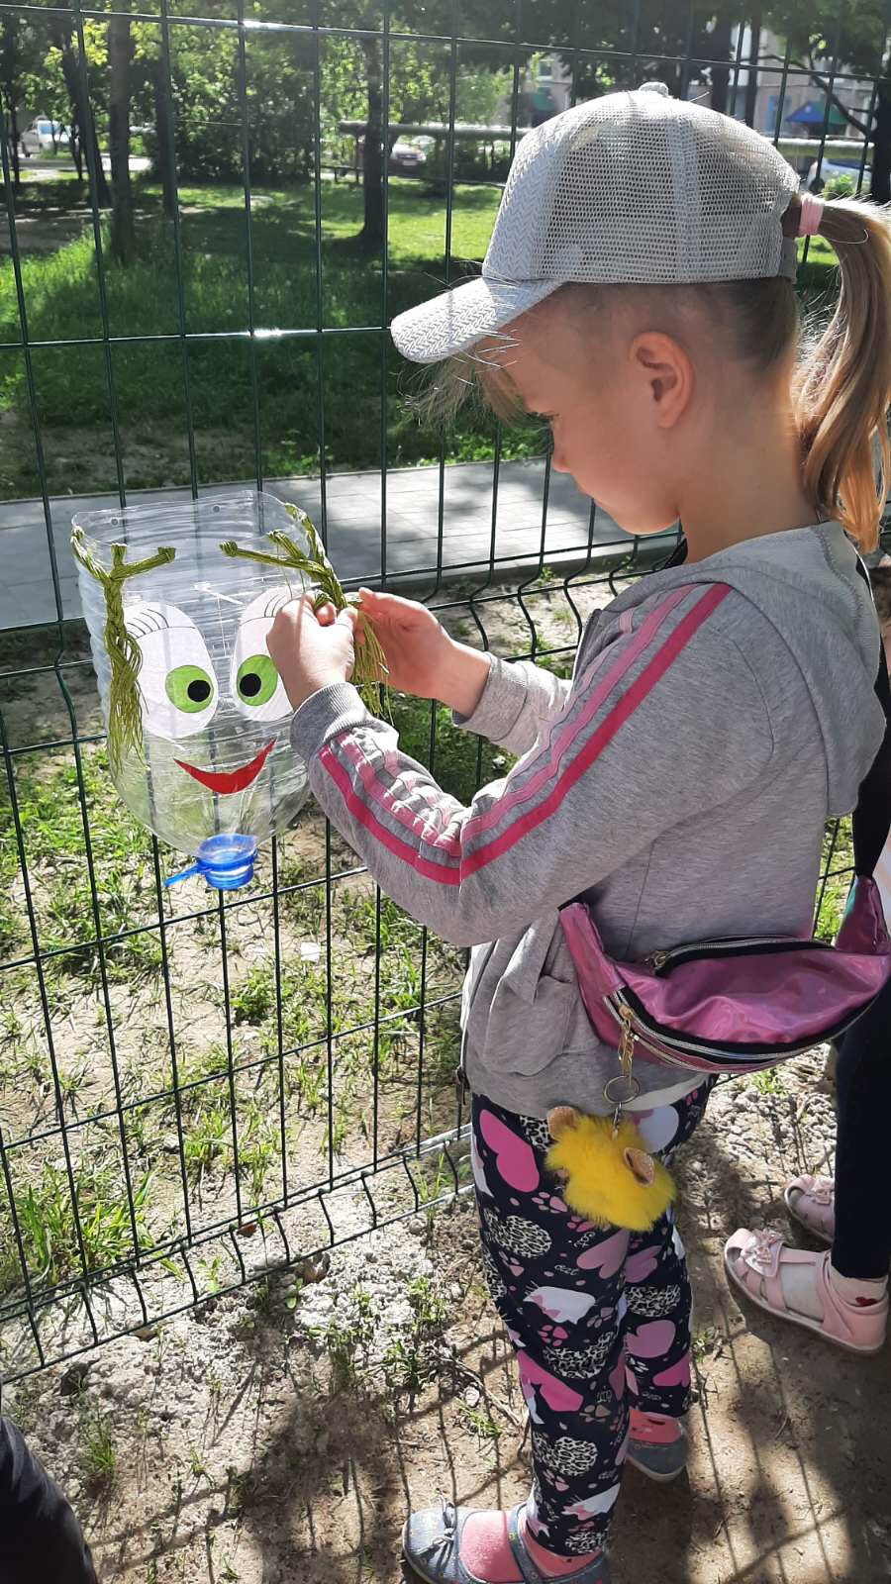

Slide 14
Многофункциональная змея Шуня

